Slide 1
第11章 计算几何
1. 计算几何概述
2. 计算几何的基本问题
3. 凸包及其应用
4. 求线段集的两两交点

Slide 2
1. 计算几何概述
在计算机图形学、图形用户接口、可视化技术、计算机辅助设计、模式识别等领域，需要快速的几何算法
解析几何是一个选择。解析几何把所有的几何问题转换成纯粹的代数问题，而代数问题是可以用计算机解决的
用解析几何借助计算机处理几何问题存在着两大缺陷：1）方程解的情况复杂，例如Ax+By+C=0；2）存在着浮点误差积累
计算几何采用了介于代数与几何之间的方式解决几何问题。它利用几何特性辅助简单的代数运算解决几何问题，既能精确求解，有提高了算法效率，并且不失几何的优美特性

Slide 3
2. 计算几何的基本问题
2.1 叉积
2.2 点积
2.3 线段交点
2.4 多边形的凸凹性判断
2.5 多边形内外判断
2.6 多边形的面积
2.7 多边形的重心

Slide 4
2.1 叉积
2.1.1 叉积的直观意义
2.1.2 叉积的几何意义
2.1.3 叉积与正弦函数的联系
2.1.4 二维叉积和三维叉积

Slide 5
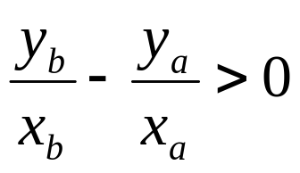
2.1.1 叉积的直观意义
c
(x_{b}, y_{b)}
b
(x_{a}, y_{a)}
a
O
要判断向量b是否在右手螺旋意义下处于a之后，在第一象限可以判断它们的斜率：
上式可以化为x_{a}y_{b}-x_{b}y_{a} > 0. 这个判断依据在整个平面上有效。
x_{a}y_{b}-x_{b}y_{a} > 0时，向量a和b呈右手系
x_{a}y_{b}-x_{b}y_{a} < 0时，向量a和b呈左手系
x_{a}y_{b}-x_{b}y_{a} = 0时，向量a和b共线

Slide 6
2.1.2 叉积的几何意义
c
问题：已知三角形三个顶点的坐标，怎样求其面积？
b
(x_{b}, y_{b)}
(x_{a}, y_{a)}
a
O
叉积是两个向量所构成的平行四边形的有向面积
当两个向量呈右手系时，有向面积为正值
当两个向量呈左手系时，有向面积为负值

Slide 7
2.1.3 叉积与正弦函数的联系
c
b
(x_{b}, y_{b)}
(x_{a}, y_{a)}
a
α
O
△Oab的面积是(1/2)*|a|*|b|*sinα
(1/2)*|a|*|b|*sinα = (1/2)* a × b
sinα = a × b / ( |a|*|b|)
这里的α是区分正负号的

Slide 8
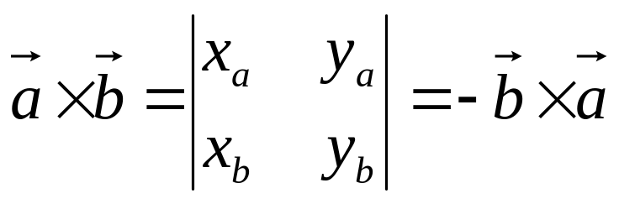
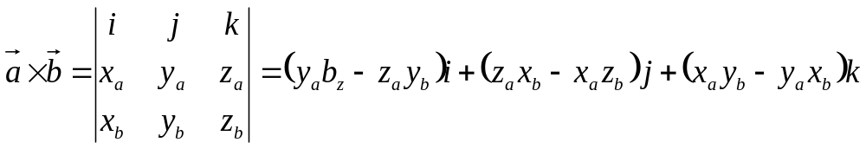
2.1.4 二维叉积和三维叉积
叉积的本质是一个向量，这个向量垂直于求叉积的两个向量所在平面，大小是叉积的绝对值
二维情况的叉积向量平行于z轴，因此可以用正负号表示方向

Slide 9
2.2 点积
2.2.1 点积的定义
2.2.2 点积的性质
2.2.3 点积的几何解释
2.2.4 点积与余弦函数的关系

Slide 10
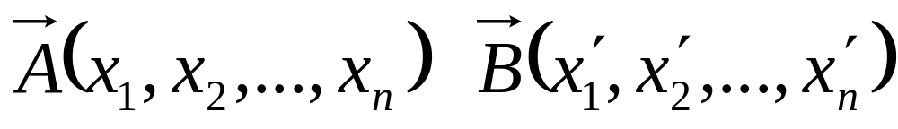
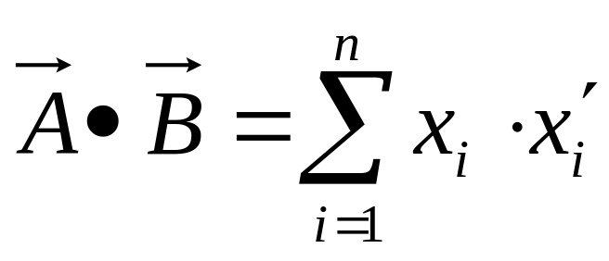
2.2.1 点积的定义
两个向量为：
定义两个向量的点积为：

Slide 11
2.2.2 点积的性质
两个向量的点积是标量
点积的变化与向量模的变化成正比。也就是说，可以把向量标准化后再求点积，然后再乘上某个系数，就可以得到原来向量的点积
上述两个性质对于二维、三维、任意维的情况结论是一样的

Slide 12
2.2.3 点积的几何解释
在科学研究中，向量一般是高维的，并且可以表示任何意义
一般用向量的点积表示两个向量的接近程度、相似程度或相反程度。如果两个向量的模固定，那么，当两个向量方向一致时，向量的点积值是正数并且最大；当两个向量方向相反时，两个向量的点积是负数且最小
当两个向量垂直时，两个向量的点积为0。这也是向量垂直的判断方式。科学研究中，当发现两个向量垂直时，一般认为它们是没有关系

Slide 13
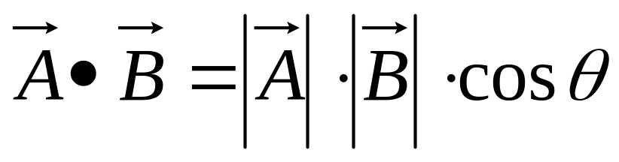
2.2.4 点积与余弦函数的关系
通常用这个公式求解两个向量的夹角
上面的公式对高维情形仍然成立

Slide 14
2.3 线段交点
2.3.1 判断线段相交和求交点坐标
2.3.2 线段的规范相交和非规范相交
2.3.3 线段的相交问题的解析几何做法
2.3.4 利用叉积判断线段相交
2.3.5 利用点积判断线段非规范相交的状况
2.3.6 利用叉积求线段的交点

Slide 15
2.3.1 判断线段相交和求交点坐标
判断线段相交和求线段交点是解决几何问题的基础和基本手段
这两个操作在几何问题中大量应用
而判断线段是否相交是更常见的问题，在很多情况下只是判断线段是否相交，而不是求其交点

Slide 16
2.3.2 线段的规范相交和非规范相交
（1）
（2）
（3）
（4）
（5）
（1）是规范相交，其它是非规范相交。非规范相交的情况还有很多。通常只考虑规范相交

Slide 17
2.3.3 线段的相交问题的解析几何做法
判断线段相交的解析几何做法通常是：1）根据两条线段的端点列出两条线段所在直线的方程；2）联立方程求方程组的解；3）根据解的存在情况判断它们所在直线有无交点；4）如果有交点，判断交点是否都在两条线段的内部
解析几何做法存在很多特殊情况难以统一处理：例如，1）线段与坐标轴平行；2）两条线段平行
解析几何做法存在着计算误差，尤其在做除法运算时

Slide 18
2.3.4 利用叉积判断线段相交
A
D
C
B
两条线段AB和CD规范相交等价于：A和B分属线段CD所在直线的两侧；C和D分属线段AB所在直线的两侧
判断A和B是否在线段CD所在直线的两侧可以判断向量CD和CA的叉积是否与向量CD与CB的叉积符号相反

Slide 19
2.3.5 利用点积判断线段非规范相交的状况
A
D
C
B
非规范相交的情况有很多种，但它们有一个共性：至少存在一条线段的某个端点在另一条线段所在的直线上
这时的相应叉积是0。上图中向量AB和向量AC的叉积为0
此时可以用向量CA和向量CB的点积判断C是否在线段内部：点积是正数则在线段外部；点积等于0则与点A或B重合；点积为负数则在线段内部
如果点积等于0，则比较坐标就可以知道C与A重合还是与B重合；如果点积小于0，则继续计算向量AC和AB的点积就可以知道C在线段AB哪一端的延长线上

Slide 20
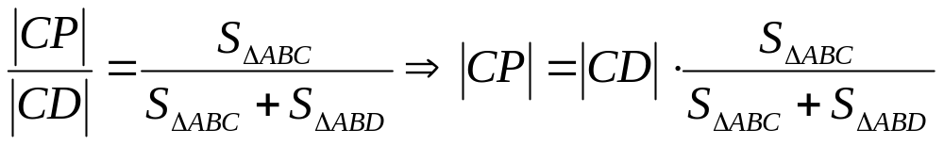
2.3.6 利用叉积求线段的交点
A
D
P
C
B
如果通过叉积计算的方式判断出两条线段规范相交，那么并不需要用解析几何的方式求两条线段的交点。可以利用已经求得的叉积计算交点的坐标：

Slide 21
2.4 多边形的凸凹性判断
2.4.1 平面上多边形的定义
2.4.2 多边形分类
2.4.3 凸多边形判断

Slide 22
2.4.1 平面上多边形的定义
一个多边形就是二维平面上被一系列首尾相接的线段围成的区域
令P₀, P₁, … P_{n-1}为平面上的n个点，E₀=P₀P₁, E1=P₁P₂, … E E_{n} =P_{n-1} P₀为n条线段。这n条线段围成一个多边形当且仅当任何两条相邻的线段有且仅有一个交点

Slide 23
2.4.2 多边形分类
如果多边形任意两条不相邻的边没有公共交点，则称这个多边形为简单多边形；否则称为复杂多边形
但一类特殊的复杂多边形称为临界多边形，在性质上更接近于简单多边形
P1
P4
P7
P6
P1
P4
P2
P2
P5
P3
P5
P4
P6
P1
P3
P2
P3
简单多边形
复杂多边形
临界多边形

Slide 24
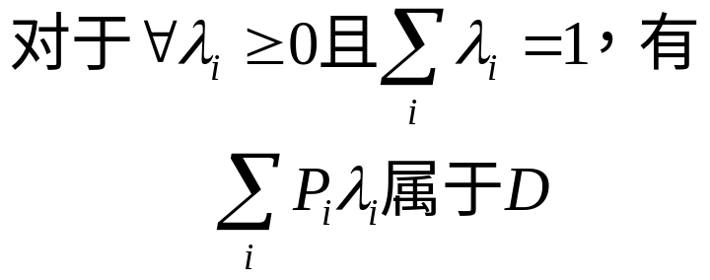
2.4.3 凸多边形判断
判断方式1：对于多边形的任何一条边e，整个多边形（或多边形的所有其它边）都在e的一侧
判断方式2：如果D是（任意维）凸图形，则这个论断与下面的判断等价：
其它判断方式……

Slide 25
2.5 多边形内外判断
2.5.1 交点法
2.5.2 交点法的特殊情况处理--平移法
2.5.3 环顾法
2.5.4 环顾法的特殊情况处理

Slide 26
2.5.1 交点法
P4
P1
X
判断某点与无穷远处一点的连线同各条边的交点。如果相交次数为奇数，则该点在形内；否则，该点在形外
P3
P2
∞

Slide 27
2.5.2 交点法的特殊情况处理--平移法
P4
P4
P4
P1
P1
P1
或者
X
X
X
P3
P2
P3
P2
P3
P2
∞
∞
∞

Slide 28
2.5.3 环顾法
如果某点在多边形内部，则由它发出的射线按照多边形的边的方向环顾一周，其夹角积累为2π；
如果某点在多边形外部，则由它发出的射线按照多边形的边的方向环顾一周，其夹角积累为0
通过叉积计算夹角的正负，通过点积计算角度大小
P1
P1
P6
P6
P2
P2
P3
X
P3
P5
X
P5
P4
P4

Slide 29
求证：凸多边形的内角和是π(n-2)
证明：如果从凸多边形的某点出发，按照逆时针方向前进，从一条边到一条相邻的边，角度的积累为π-α_{i}，而这样的积累共有n次。因此，总角度是Σ(π-α_{i}) = nπ - 2π
α_{i}
α_{i}

Slide 30
2.5.4 环顾法的特殊情况处理
环顾法有3种情况：
（1）X位于一条边上
（2）X位于一个顶点
（3）X在延长线上
如果碰到情况（1）和（2），则问题已解决，退出；
如果碰到情况（3），不需要考虑这条边构成的夹角

Slide 31
2.6 多边形的面积
2.6.1 多边形面积的计算公式
2.6.2 多边形面积计算公式的几何解释
2.6.3 多边形面积计算公式的推广

Slide 32
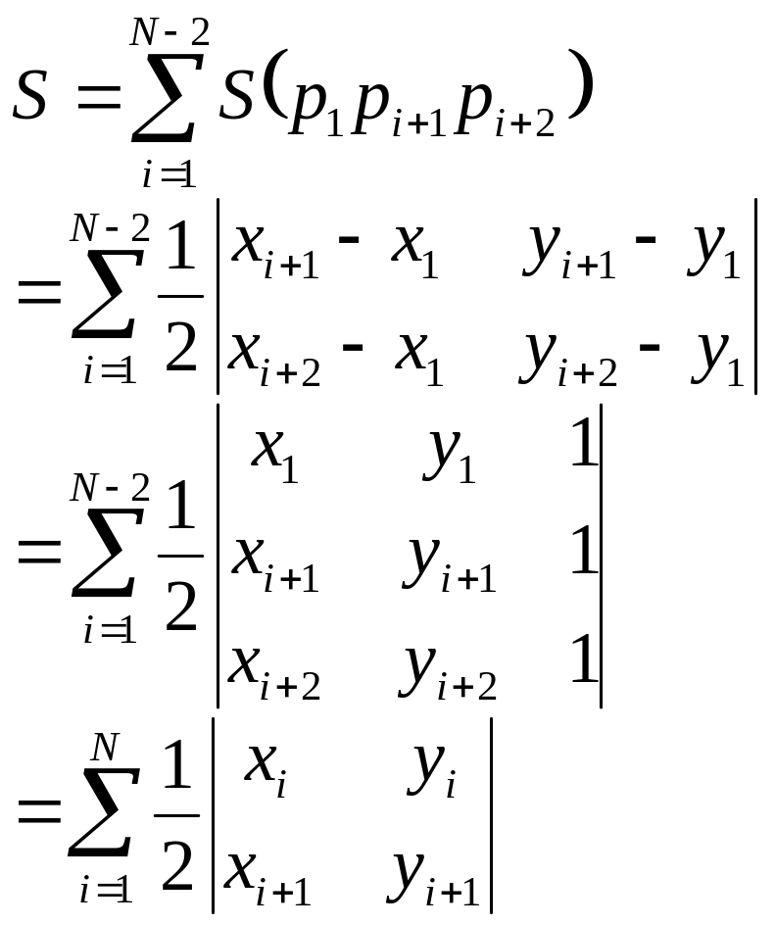
2.6.1 多边形面积的计算公式
P₁
P₆
P₂
P₅
P₃
P₄
这个结果可以看成坐标原点与各条边构成的n个三角形的有向面积之和
不管坐标原点是否在多边形的内部还是外部

Slide 33
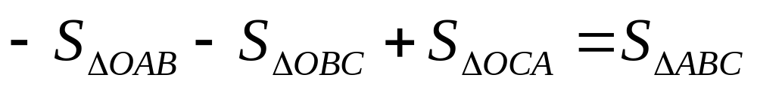
2.6.2 多边形面积计算公式的几何解释
A
B
O
C

Slide 34
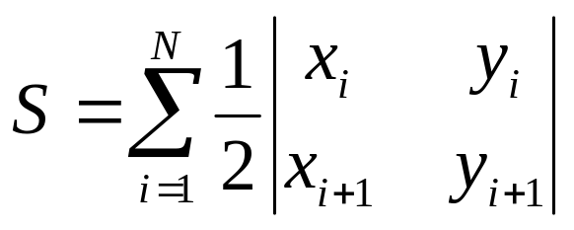
2.6.3 多边形面积计算公式的推广
P₁
P₆
这个公式对凹多边形仍然成立：
P₂
P₅
P₄
P₃

Slide 35
2.7 多边形的重心
2.7.1 三角形的重心
2.7.2 猜想n边形的重心
2.7.3 n边形的重心

Slide 36
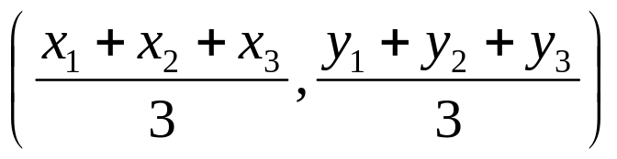
2.7.1 三角形的重心
由三个点(x₁,y₁), (x₂,y₂), (x₃,y₃)构成的三角形的重心的坐标是：

Slide 37
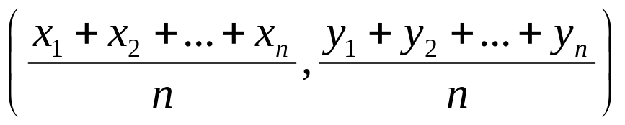
2.7.2 猜想n边形的重心
猜想由n个点(x₁,y₁), (x₂,y₂), ……, (x_{n},y_{n})构成的多边形的重心的坐标是：

Slide 38
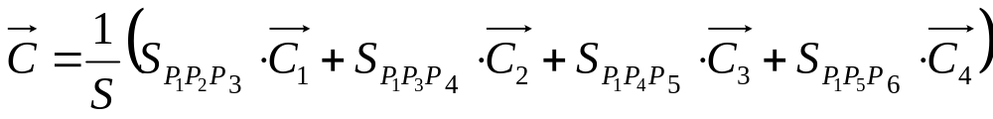
2.7.3 n边形的重心
P₁
P₆
C₄
C₁
C₃
P₂
C₂
P₅
P₃
P₄
上面公式失效的原因是面积代表的重量并不均匀分布在各个顶点上（如果重量均匀分布在各个顶点上，则上面公式成立）
可以先求出各个三角形的重心和面积，然后对它们按照权重相加

Slide 39
3. 凸包及其应用
3.1 凸包的相关定义和性质
3.2 凸包的求解方法
3.3 凸包的应用

Slide 40
3.1 凸包的相关定义和性质
3.1.1 凸包的直观解释
3.1.2 凸包的形式化定义
3.1.3 极点及其性质

Slide 41
3.1.1 凸包的直观解释
打包裹
收紧橡皮圈

Slide 42
3.1.2 凸包的形式化定义
一个平面上点集的凸包指的是包含它的最小凸图形或最小凸区域

Slide 43
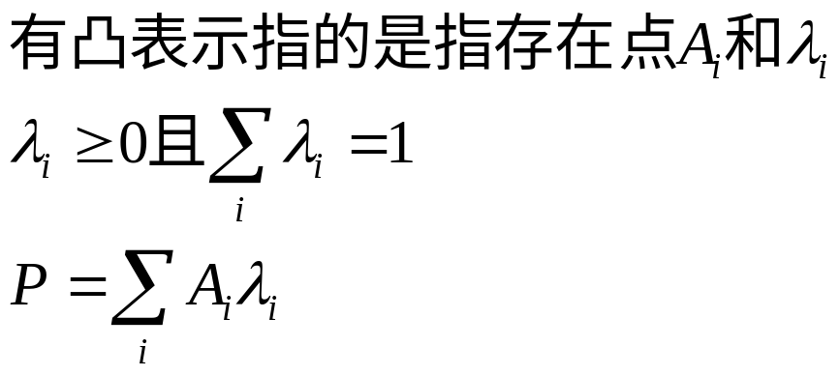
3.1.3 极点及其性质
凸包上的顶点（共线中点除外，例如下图中的P点）称为极点
极点不能被凸包中任意其它点凸表示
凸包上的顶点是原点集中的点
P

Slide 44
3.2 凸包的求解方法
3.2.1 卷包裹法
3.2.2 Graham-Scan算法
3.2.3 分治法(Quick Hull算法)
3.2.4 增量法

Slide 45
3.2.1 卷包裹法
3.2.1.1 卷包裹法的基本思想
3.2.1.2 卷包裹法的单步执行
3.2.1.3 卷包裹法的步骤
3.2.1.4 卷包裹法的特殊情况
3.2.1.5 卷包裹法的复杂度分析

Slide 46
3.2.1.1 卷包裹法的基本思想
假设有一根无限长的绳子。绳子的端点在最下面的点上（如果有多个最下面的点，则选择这些点中最左边的一个）
以逆时针方向绕动绳子，根据最初碰到的点，确定多条线段
直至回到起始点

Slide 47
3.2.1.2 卷包裹法的单步执行
假设当前的线段是AB，则需要在B与其它各点的连线中找到最“右手”的方向。
可以把每一条射线与其它n-2条射线比较，没步这样做的效率是O(n²)
也可以通过计算各射线与射线AB的夹角的方式，这样做的效率是O(n)，但存在计算误差
可以直接利用叉积求各条射线的相对关系，从而求“最右”射线，这样做的效率是O(n)，不存在计算误差
A
B

Slide 48
3.2.1.3 卷包裹法的步骤
选择所有点中最下面的点，如果有多个，则选择最下面的点中最左边的一个，所选择的点是凸包的第一个点
以水平向右的方向作为初始射线方向，选择第一条最“右边”的射线作为当前射线，第一条射线经过凸包的第二个点
以当前射线为基准，选择其“左边”最靠近该射线的一条射线，从而找到了凸包的一个点。把这条射线作为当前射线，这个过程一直继续，直至回到第一个点

Slide 49
3.2.1.4 卷包裹法的特殊情况
如果所选下一条射线中包含两个点，则可以在选择下一条射线的时候不是仅仅求某个“最右边”的射线，而是求所有“最右边”的射线，并记录“最右边”射线的数量，把射线上的所有点归为凸包的点
同一条射线上的点是可以排序的
事实上，有的问题并不要求输出共线的所有点，而需要线上最两端的点
D
C
A
B

Slide 50
3.2.1.5 卷包裹法的复杂度分析
选择最下面点的时间复杂度是O(n)
每一步都要在最多n-2条射线中通过叉积计算和比较寻找最“右边”的射线，这个时间复杂度是O(n)
卷包裹法共需要最多n步，因此其综合的时间复杂度是O(n²)

Slide 51
3.2.2 Graham-Scan算法
3.2.2.1 试探性凸包
3.2.2.2 预处理后的性能分析
3.2.2.3 极角序
3.2.2.4 共线问题解决
3.2.2.5 水平序
3.2.2.6 Graham-Scan算法步骤总结
3.2.2.7 Graham-Scan算法的时间复杂性分析

Slide 52
3.2.2.1 试探性凸包
试探性凸包用一个栈维持点的选择和放弃
P₆
P₄
P₃
P₃
P₅
P₁
P₂
P₁
P₂
P₁
P₂
P₄
P₄
P₆
P₄
P₃
P₃
P₃
P₅
P₅
P₁
P₂
P₁
P₂
P₁
P₂
P₆
P₄
P₆
P₄
P₆
P₄
P₃
P₃
P₃
P₅
P₁
P₂
P₁
P₂
P₁
P₂

Slide 53
3.2.2.2 预处理后的性能分析
前面叙述的是Graham-Scan算法的一部分：所有点已经排序的前提下的Graham-Scan算法
每个点至多进栈一次，至多退栈一次
一个点一旦退栈，就再也不可能进栈
综合起来看，在得到所有点序的基础上，算法共执行2n次，算法复杂度是O(n)

Slide 54
3.2.2.3 极角序
把凸包问题中的各个点排序后，得到一个简单多边形，然后才能采用Graham-Scan算法
可以用arctan2函数求得各个点的极角，然后排序。但这样做会有浮点误差，且计算极角的运算量大，没有用到几何特性，也没有深入使用排序算法
满足全序关系，就能排序，无需算值

Slide 55
3.2.2.4 共线问题解决
Graham-Scan算法执行过程中会碰到多点共线的情况
此时的一个解决办法是每次取三个点，如果三者共线，则去掉中间的点

Slide 56
3.2.2.5 水平序
放弃极角规定的序，采用直角坐标规定的序：纵坐标作为第一序，横坐标作为第二序
使用水平序的好处是：
使得排序算法中的比较运算量大大降低
起始点更容易发现
解决了共线的问题
7
5
6
4
3
1
2

Slide 57
3.2.2.6 Graham-Scan算法步骤总结
使用极角序或直角坐标序为凸包问题的所有点排序
寻找初始点
利用一个栈结构，从初始点出发，循环地把下一个点纳入到凸包中，把极点保存在栈结构中，把非极点弹出栈结构
遇到初始点时算法终止，并按照顺序输出栈中的所有元素作为凸包的极点

Slide 58
3.2.2.7 Graham-Scan算法的时间复杂性分析
Graham-Scan算法的时间复杂性取决于两部分：对凸包问题点的排序操作和对已排序点的选择
排序操作的时间复杂度是O(nlogn)，而选择极点操作的时间复杂度是O(n)
Graham-Scan算法的时间复杂度是O(nlogn)

Slide 59
3.2.3 分治法(Quick Hull算法)
3.2.3.1 Quick Hull算法概述
3.2.3.2 Quick Hull算法的基本思想
3.2.3.3 点的分割
3.2.3.4 凸包合并
3.2.3.5 Quick Hull算法的时间复杂度分析

Slide 60
3.2.3.1 Quick Hull算法概述
凸包算法的时间复杂度下界是O(nlogn)
凡是复杂度下界为O(nlogn)的算法一般都与排序有关
用分治法解决凸包问题的方式与快速排序法非常相似，因此起名为Quick Hull，与Quick Sort对应

Slide 61
3.2.3.2 Quick Hull算法的基本思想
b
c
d
a
寻找最低点a和最高点b，以a和b之间的连线为界把所有点分割成左右两部分
左右两部分分别求凸包，然后合并凸包

Slide 62
3.2.3.3 点的分割
b
c
d
a
以a和b之间的连线为界，分割所有的点成为两部分的时间复杂度是O(n)
线段ab的极点c可以把右边的点分成三部分：一个三角形和两个小问题

Slide 63
3.2.3.4 凸包合并
b
c
d
a
左右两部分形成的凸包的合并异常简单：直接求并，去掉重复的a和b即可
右边三角形与另外一个凸包的合并是线性的，最终是a和c分别与右下角凸包的某两个顶点相连

Slide 64
3.2.3.5 Quick Hull算法的时间复杂度分析
Quick Hull算法的时间复杂度是O(nlogn)的
如果凸包问题的点在所给区域上均匀分布，则该算法的时间复杂度是线性的

Slide 65
3.2.4 增量法
3.2.4.1 增量法求凸包的原理
3.2.4.2 判断点在凸包内外的方法
3.2.4.3 凸包扩展的方法
3.2.4.4 增量法求凸包的时间复杂度分析

Slide 66
3.2.4.1 增量法求凸包的原理
增量法求凸包的思路是：从三个点构成的凸包 -- 三角形开始，每次向已有的凸包中增加一个点
如果新增点在当前凸包之内，则忽略它；否则，新点和原凸包共同构成一个新的凸包
增量法求凸包的两个核心问题是：判断一个点是否在凸包内部；凸包外的一个点如何和原来的凸包快速地合并成一个新的凸包

Slide 67
3.2.4.2 判断点在凸包内外的方法
如果某个点在凸图形某条边的外侧，则它一定在凸图形的外侧
如果一个点在凸图形某条边的内侧，而该点在凸图形的外侧，那么所有边一定可以分成连续的两部分：该点在一部分边的内侧，在另一部分边的外侧
由于P1P和P1P2构成的夹角单调变化，因此可以用二分的方式找到临界的边
当一个点在第一条边的内侧时，可以用二分的方法判断该点是不是在所有边的内侧
P
P2
P1

Slide 68
3.2.4.3 凸包扩展的方法
P4
P
P3
P5
P2
P6
P1
凸包外一点P到凸包的切线发生在这样的点处：这个点相连的两条边与P的转角相反。例如，边P6-P1与边P6-P呈右手系，而边P1-P2与边P1-P呈左手系
根据夹角单调变化的特点，可以用二分的方式发现切点，时间复杂度是O(nlogn)

Slide 69
3.2.4.4 增量法求凸包的时间复杂度分析
判断一个点是否在凸包之内的时间复杂度是O(logn)
寻找一对切点的时间复杂度是O(logn)
综合起来，增量法求凸包的时间复杂度是O(nlogn)
增量法求凸包算法的时间复杂度得到了求解凸包问题时间复杂度的下界，是最优算法

Slide 70
3.3 凸包的应用
3.3.1 合金制造问题
3.3.2 求对踵点
3.3.3 求点集的直径
3.3.4 求最小外接矩形
3.3.5 点集分割
3.3.6 凸包应用总结

Slide 71
3.3.1 合金制造问题
3.3.1.1 合金制造问题描述
3.3.1.2 一维情况
3.3.1.3 二维情况
3.3.1.4 高维情况

Slide 72
3.3.1.1 合金制造问题描述
原材料是一些不同含量的金-银合金，数量无限制
问题1：给出一种金银合金比例，问能不能通过已有原材料制造出来这种比例的合金？
问题2：如果能够制造，怎样配比原材料？
问题3：对于给定的原材料，能够制造的合金范围怎样？

Slide 73
3.3.1.2 一维情况
新合金产品的含金量必须在线段AB上才能制造，否则不能制造
如果新的合金材料的含金量是C，而A和B的配比分别是λ和1-λ，那么可以这个公式计算配比：C = λA + (1- λ)B
A
B
含金量低
含金量高

Slide 74
3.3.1.3 二维情况
如果合金是由金银构成的，则能够生成的新合金的金银比例在所有的合金比例点形成的凸包之中，包括边和极点
给定凸包内的一个点作为新产品的金银比例，可以用任何一个极点与该点建立连线，该连线一定与某条边交于内部或端点
如果交于端点，则按照一维的情况运算，如果交于内部，则先计算交点的比例，再按照一维的情况计算交点所在线段的两个顶点的比例

Slide 75
3.3.1.4 高维情况
当合金中的金属种类超过2个时，合金问题出现高维情况
三维的凸图形是凸多面体
更高维的凸图形的性质与低维图形性质类似
三维要计算合金比例，先计算某个极点与所给点连线与某个面的交点，再从面到线，再从线到点，逐一计算比例。注意：在这个过程中，某个顶点可能重复用到，需要累加其比例

Slide 76
3.3.2 求对踵点
定义：如果一条直线L通过凸多边形P的一个顶点，且多边形在这条直线的一侧，则称L是P的支撑线
定义：通过两条平行支撑线的凸多边形P上的任何两点，叫做对踵点对（AntiPodal Pair）
L1
P1
L2
P2
P5
L5
P3
P4
L4

Slide 77
3.3.3 求点集的直径
3.3.3.1 问题描述
3.3.3.2 问题转化
3.3.3.3 凸多边形直径定理
3.3.3.4 寻找凸多边形一个顶点的最远对踵点的算法
3.3.4.5 求平面点集直径的算法步骤
3.3.4.6 求平面点集直径的算法复杂度分析

Slide 78
3.3.3.1 问题描述
定义：给出平面上的n个点构成的点集，它们两两距离的最大值称为这个点集的直径
平面点集直径是能够覆盖这些点的圆的最小直径
可以用穷举的方式计算平面点集的直径，但时间复杂度太高：O(n²)

Slide 79
3.3.3.2 问题转化
定理：平面点集Z的直径等于Z的凸包中两两极点距离的最大值
依据这个定理，可以把求平面点集直径的问题转化成“求凸包” 和“发现凸包极点两两距离最大值” 两个问题
凸多边形两两极点距离的最大值也称为凸包的直径

Slide 80
3.3.3.3 凸多边形直径定理
定理：凸多边形P的直径等于P的所有平行支撑线之间距离的最大值
这个定理说明：凸多边形的直径可以在对踵点对之间寻找

Slide 81
3.3.3.4 寻找凸多边形一个顶点的最远对踵点的算法
各点与直线P3P4之间的距离：从P4端开始，逐渐增加至最远的P7；从P3端，逐渐增加至最远的P7
各点与直线P4P5之间的距离：从P5端开始，逐渐增加至最远的P1；从P4端，逐渐增加至最远的P1
P4的对踵点在P7~P1之间（包含P1和P7）
可用单峰一维优化法查找P7和P1
P7
P8
P1
P6
P2
P5
P3
P4

Slide 82
3.3.4.5 求平面点集直径的算法步骤
求解点集的凸包
分n步对所有点做如下操作：用二分法寻找其最远对踵点的范围，然后顺序查找最远对踵点，并记录最远距离
求得的最远距离就是点集的直径

Slide 83
3.3.4.6 求平面点集直径的算法复杂度分析
求凸包的操作时间复杂度是O(nlogn)
对每点求最远对踵点的操作时间复杂度是O(logm)，这里m<=n
综合起来，求平面点集直径算法的时间复杂度是O(nlogn)，比在点集中两两之间求距离的穷举法要快得多

Slide 84
3.3.4 求最小外接矩形
定义：平面点集N的最小外接矩形是能够覆盖N的面积最小的矩形
定义：凸多边形P的最小外接矩形是能够覆盖P的面积最小的矩形
定理：平面点集N的外接矩形就是N的凸包的外接最小矩形
算法依据：凸多边形P的外接最小矩形至少有一条边覆盖P的两个极点

Slide 85
3.3.5 点集分割
3.3.5.1 问题描述
3.3.5.2 问题转换
3.3.5.3 问题求解

Slide 86
3.3.5.1 问题描述
给定平面上的两个点集P和Q，判断是否存在一条直线把它们分割开
穷举法：把P中的点两两连接，得到线段集A，把Q中的点两两连接，得到线段集B，两两判断A和B中的线段是否相交
此法复杂度O(n⁴)
此法一种包含的情况没考虑到

Slide 87
3.3.5.2 问题转换
点集分割问题可以转换成这样的问题：先把两个点集分别求凸包，再判断两个凸包是不是相交
如果两个凸包不相交，则一定存在一条直线把它们分割开

Slide 88
3.3.5.3 问题求解
要判断两个凸包P和Q是不是相交，可以用P中的所有边与Q中的所有边两两判断是否有交点。如果有交点，说明它们相交；如果没有交点，做下面的判断：
在P中任意找一顶点判断它是否在Q内，如果在Q内，说明两个凸包相交，如果不在，做下面的判断：
在Q内任意找一顶点判断它是否在P内，如果在P内，说明两个凸包相交，如果不在，则两个凸包不相交
利用凸包判断两个点集是否能分割的时间复杂度是O(m²)，比在原点集中判断的时间复杂度O(n⁴)大大降低

Slide 89
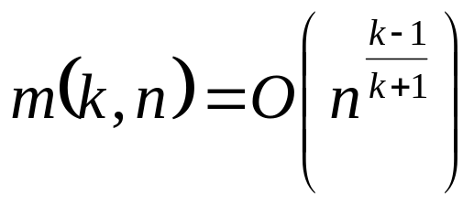
3.3.6 凸包应用总结
利用凸包能够大大减少点集的数量。k维球体中均匀独立分布的n个点，其凸包中顶点个数m(k, n) 为：
平面情况：m(2,n) = O(n^{1/3})
立体情况：m(3,n) = O(n^{1/2})
凸包相对于原点集，增加了一个序，带来了许多好的特性。例如，可以进行不同类型的二分查找等

Slide 90
4. 求线段集的两两交点
4.1 求平面线段集交点问题的描述
4.2 平面线段集的扫描序的定义
4.3 求平面线段集交点问题算法的原理
4.4 求平面线段集交点问题算法描述
4.5 求平面线段集交点问题所用数据结构
4.6 求平面线段集交点问题复杂度分析

Slide 91
4.1 求平面线段集交点问题的描述
计算机图形学和模式识别中会发现很多线段，求所有这些线段两两的的交点是一个常见的问题
如果两两求交点，则时间复杂度是O(n²)。这在交点比较密集的情况下是好的算法。但交点的数量和线段的数量在很多情况下是一个数量级的，并不是平方关系，因此需要更高效的算法

Slide 92
4.2 平面线段集的扫描序的定义
L1 _{a} L2 _{a} L3； L2 _{b} L1 _{b} L3； L2 _{c} L3
L1
L2
L3
a
b
c
x

Slide 93
4.3 求平面线段集交点问题算法的原理
沿x轴方向从左到右，碰到端点和交点都是调度事件
碰到一个新的开始端点，只要求它与在y轴上相邻两条线段的交点即可。如果它和其它非相邻线段有交点，随着扫描点的右移，肯定有机会求交点
碰到下一个交点之前，线段在扫描线上的次序不变；碰到一个交点，则交点对应的两条线段交换扫描线上的次序
碰到下一个结束端点，则需要删除它所在的线段

Slide 94
4.4 求平面线段集交点问题算法描述
序号 | 事件 | 所做处理 | 有序线段集 | 待处理事件
0 | 初始化 | 空 | 空 | 1, 2, 3, 4, 5, 6
1 | 1 | 空 | L1 | 2, 3, 4, 5, 6
2 | 2 | 判断L1, L2交点为a | L1, L2 | 3, a, 4, 5, 6
3 | 3 | 判断L3, L2的交点c | L1, L2, L3 | a, 4, c, 5, 6
4 | a | 判断L1与L3的交点b | L2, L1, L3 | b, 4, c, 5, 6
5 | b | 判断L2与L3的交点，判断L3与L1的交点（已做） | L2, L3, L1 | 4, c, 5, 6
6 | 4 | 删除L1 | L2, L3 | c, 5, 6
7 | c | 判断L3与L2的交点（已做） | L3, L2 | 5, 6
8 | 5 | 删除L3 | L2 | 6
9 | 6 | 删除L2 | 空 | 空
1
5
6
c
L1
a
2
L2
b
4
3
L3
x

Slide 95
4.5 求平面线段集交点问题所用数据结构
所有的待处理事件按照横坐标存放于一个最小堆中，随着待处理事件的增加和删除需要不断地调整最小堆
线段存放于平衡二叉排序树中。随着线段相对位置的更改、线段的增加和删除都要调整平衡二叉排序树，使其维护平衡二叉排序树的特性
其它的辅助结构是用二维数组记录端点和线段的关系，记录交点与直线的关系

Slide 96
4.6 求平面线段集交点问题复杂度分析
如果线段数量m与端点数量n的关系是m = O(n)，则建立最小堆的时间复杂度是O(nlogn)
调度过程中需要的操作次数量级是O(n)，每次调整最小堆的工作量是O(logn)，每次调整平衡二叉排序树的工作量是O(logn)
因此，求平面线段集所有交点问题的时间复杂度是O(nlog)

